Slide 1
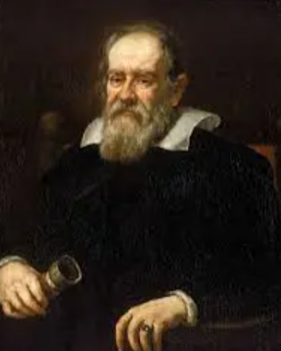
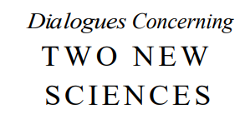


Slide 2
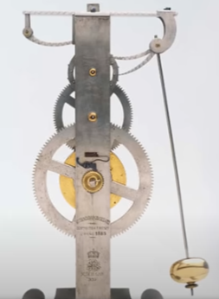
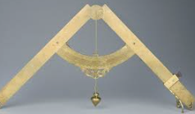
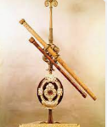
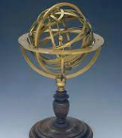
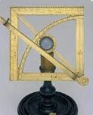

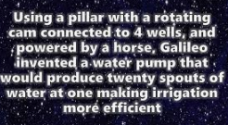
Oscilador armónico

Slide 3
De joven: músico y matemático; muchos instrumentos, en especial el laud
Euclides y Demócrito
Una de las últimas obras escritas
La música de las esferas
Inventos: pulsómetro, compases, mejora de telescopio
Descubre estrellas, lunas, que el universo es más grande de lo pensado
Ptolemeo vs Copérnico (interés de últimos años)
Péndulo sobre la torre de Pisa (medición objetiva del tiempo)
Dos esferas de dos masas desde lo alto: vs Aristóteles
Observaciones a geografía lunar: vs Aristóteles
Vs Dogmatimsmo y pro espíritu aristotélico: vs aristotélicos
Enemigos: vs máquina de un Medici + vs Papa que inspira a “Simplicio”

Slide 4
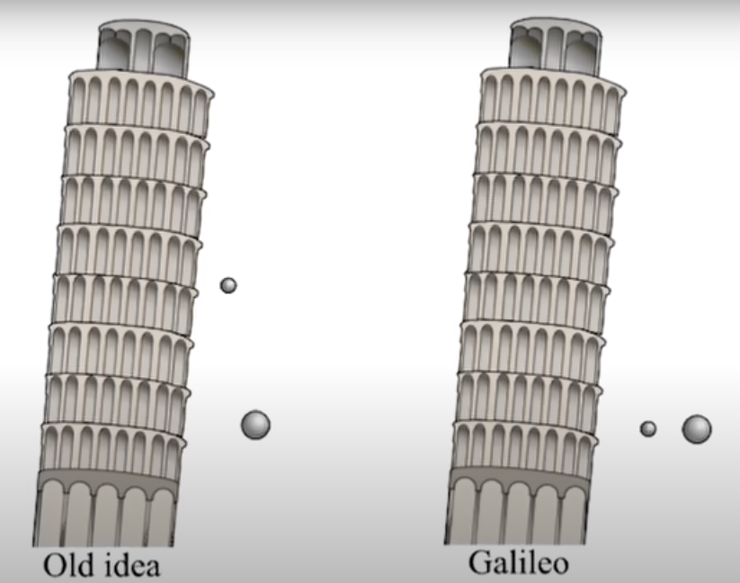

Slide 5
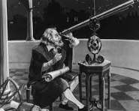

Slide 6
Wa awaw aw aw aw a

Slide 7
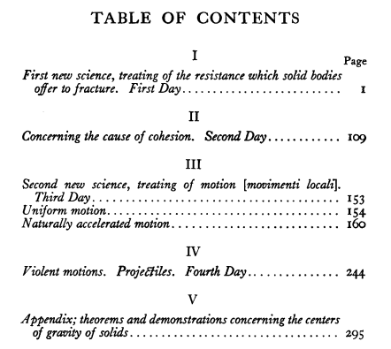

Slide 8

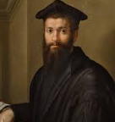

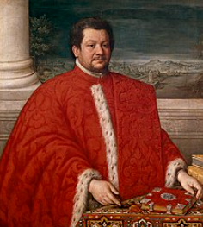
Simplicio (amalgama de rivales Lodovico delle Colombe + Cesare Cremonini, nombre proviene de San Simplicio)
Defiende a Ptolomeo y Aristóteles
Sátira de los conservadores y el papa
Nombrado en honor a Francesco Salviati
Hijo de Medici
Arzobispo de Pisa
Ejecutado por participar en conspiración
Copernicano (visión de Galileo)
Giovanni Sagredo
Matemático
Nombrado en honor al amigo y admirado por Galileo
Visión neutral y anti dogmática.

Slide 9
Se debate sobre el movimiento del universo en torno al sol.
Este libro generó una fuerte polémica al cuestionar el paradigma existente sobre el movimiento de la Tierra y devino en una acusación formal por «sospechas graves de herejía» ante la Inquisición y posterior condena del autor. El libro fue a continuación incluido en el Index librorum prohibitorum, del cual no fue eliminado hasta 1822.
El fenómeno que se intentaba demostrar es el movimiento de la Tierra desde un punto de vista puramente físico. (Democriteánamente)

Slide 10
A pesar de que el libro está presentado formalmente como una consideración de ambos sistemas —no hubiera obtenido aprobación de no haber sido así— no hay duda de que el desarrollo de los argumentos copernicanos obtiene y por mucho las preferencias del autor. El personaje de Simplicio claramente se encuentra superado en inteligencia e información por el de Salviati y esta desventaja se traslada directamente al resultado del debate.
El diálogo no trata los aportes del Sistema tychónico, que era considerado como el preferido de la Iglesia católica al momento de su publicación. El sistema de Tycho tiene un tratamiento matemático similar al copernicano, y no había en ese tiempo alguna prueba empírica de su invalidez. Como ilustra su correspondencia personal, Galileo nunca tomó en serio a los desarrollos de Tycho, descalificándolos como un compromiso inadecuado y poco satisfactorio.
La discusión no se limita a los asuntos astronómicos, sino que se extiende sobre buena parte de la ciencia contemporánea. Se ilustra también lo que Galileo consideraba buena ciencia.

Slide 11
El nudo principal de las discusiones de Galileo se puede dividir en tres clases:
Refutaciones a las objeciones interpuestas por los filósofos tradicionales; por ejemplo, el experimento del pensamiento en la nave.
Observaciones que son incompatibles con el modelo Ptolemaico; por ejemplo, las fases de Venus, que dicho modelo excluye, o los movimientos observados de las manchas solares, para las cuales una explicación en el sentido Ptolemaico sería extremadamente compleja y físicamente implausible.
Discusiones que demuestran la invalidez de la elegante teoría unificada de los cielos que los filósofos tradicionales sostenían, creada para probar que la Tierra era inmóvil; por ejemplo, la existencia de montañas en la Luna, de las mismas lunas de Júpiter y de las manchas solares, no podía ser explicada por la vieja astronomía.
Generalmente, estas discusiones han soportado bien el continuo devenir del conocimiento de los 350 años siguientes a su publicación; pero Galileo procuró un cuarto punto de discusión:
Explicación directa del movimiento de la Tierra por medio de una argumentación relacionada con el fenómeno de las mareas y la dinámica oceánica.
Esta última es una línea de pensamiento incorrecta como descripción del efecto de las mareas en el movimiento terrestre, que es un fracaso a la vista de explicaciones posteriores. Pero Galileo estaba orgulloso del argumento y dedicó el cuarto día a su discusión. El grado de invalidez es, como casi todo lo que se relaciona con Galileo, asunto de controversia

Slide 12
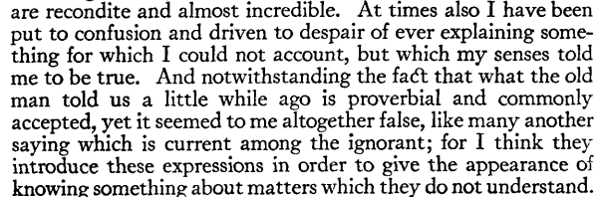
Sagredo

Slide 13
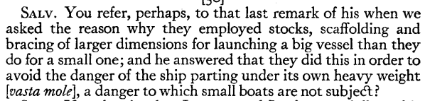
Salviati

Slide 14
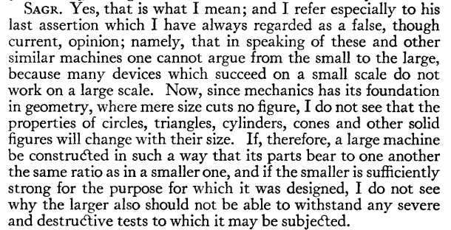
Sagredo

Slide 15
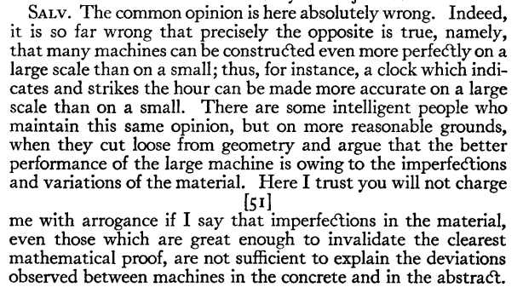
Salviati

Slide 16
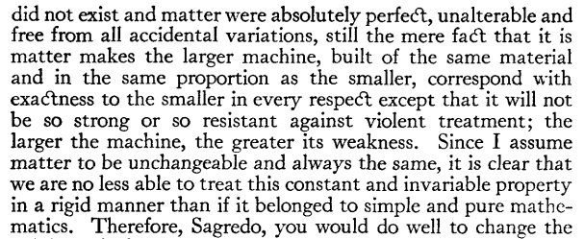
Salviati

Slide 17
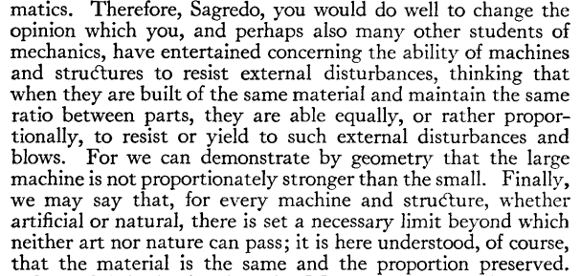
Salviati

Slide 18
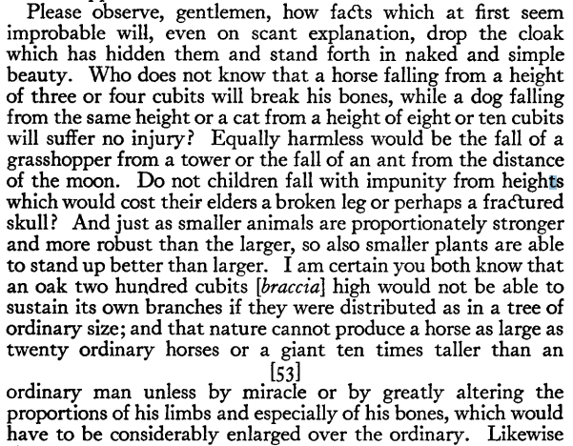
Salviati

Slide 19
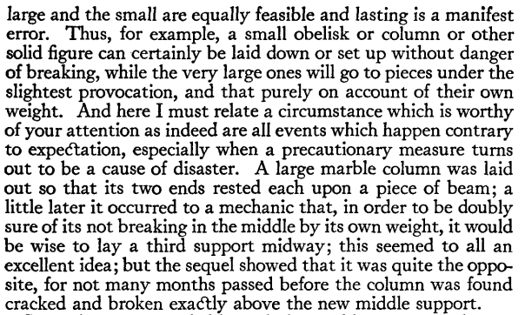
Salviati

Slide 20
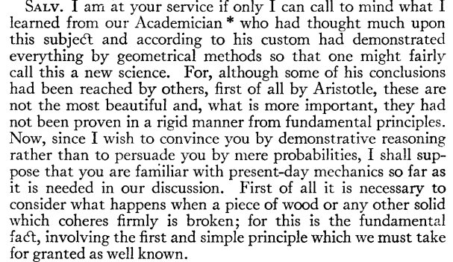
Salviati

Slide 21
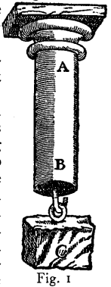
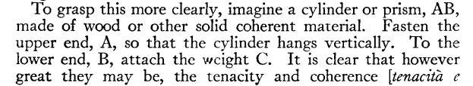
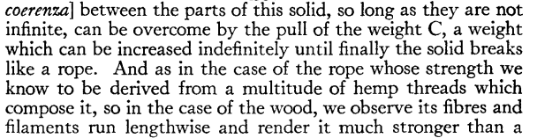
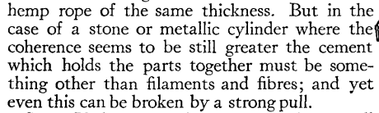
Salviati

Slide 22
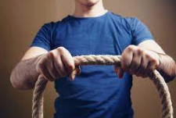
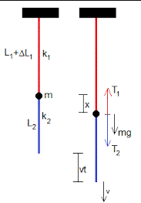
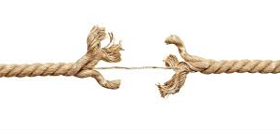
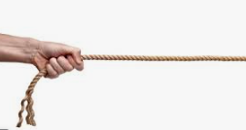

Slide 23
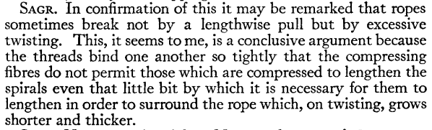
Sagredo

Slide 24
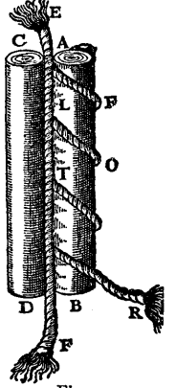
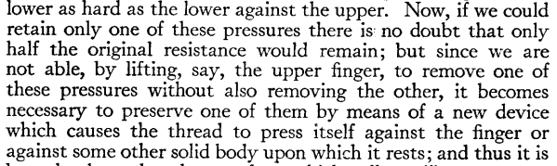
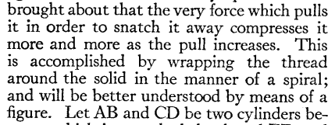
Salviati

Slide 25
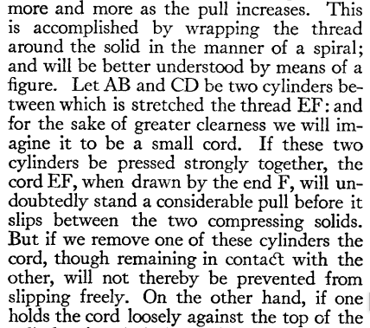
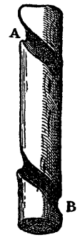
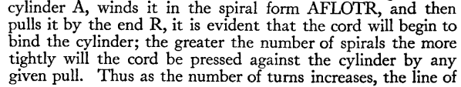

Salviati

Slide 26
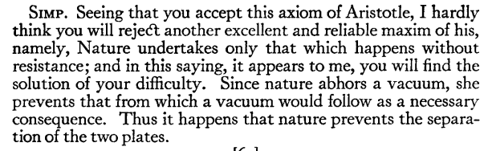
Simplicio

Slide 27

Sagredo

Slide 28
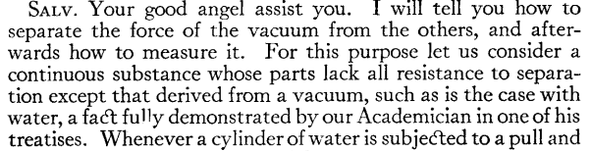
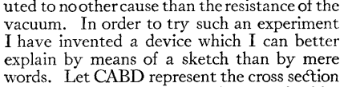
Salviati

Slide 29
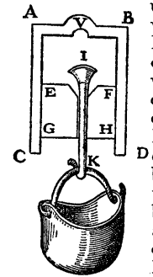
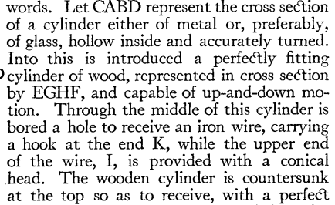
Salviati

Slide 30

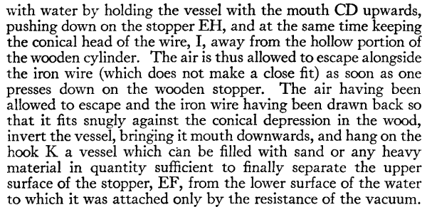
Salviati

Slide 31

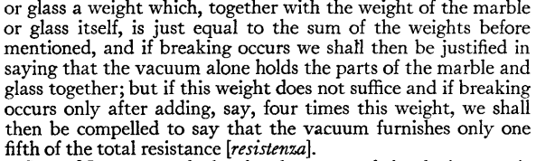
Salviati

Slide 32
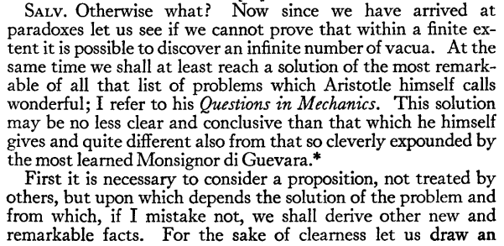
Salviati

Slide 33
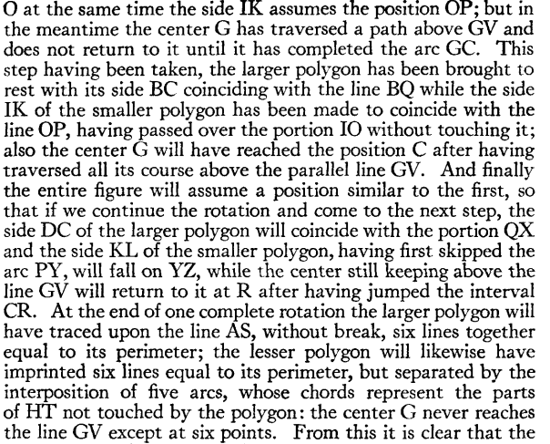
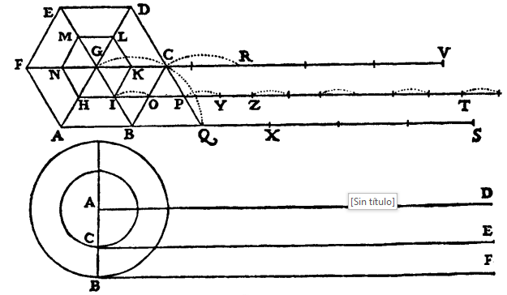
Salviati

Slide 34

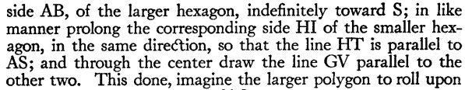
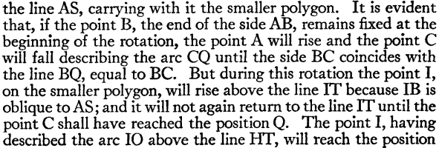
Salviati

Slide 35
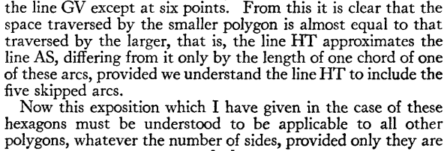

Salviati

Slide 36
Salviati

Slide 37

Salviati

Slide 38




Salviati

Slide 39

Salviati

Slide 40


Salviati

